Slide 1


EHA/ASCO
LINFOMAS CUTÁNEOS
Dr. Xavier Rueda Cadena
Dermatólogo Oncólogo - Unidad de Linfomas Cutáneos
Presidente Sociedad Colombiana de Dermatología Oncológica
Director de programa - Dermatología Oncológica
Instituto Nacional de Cancerología

Slide 2

ESTUDIOS EPIDEMIOLÓGICOS
Evento | Código | Tema corto | Tipo de evidencia | Mensaje central
EHA | EHA-3431 | Epidemiología de CTCL en EE. UU. | Real-world claims | Carga creciente de CTCL, incidencia estable y atención centralizada en centros académicos
ASCO | E22612 | Machine Learning para pronóstico de supervivencia en MF | Cohorte | Modelos de machine learning identifican factor socioeconómico como determinante principal de mortalidad
ASCO | E19112 | Disparidades Raciales en pronóstico de MF y SS | Meta-análisis | Disparidad evidente en términos de supervivencia en pacientes afrodescendientes en EEUU

Slide 3

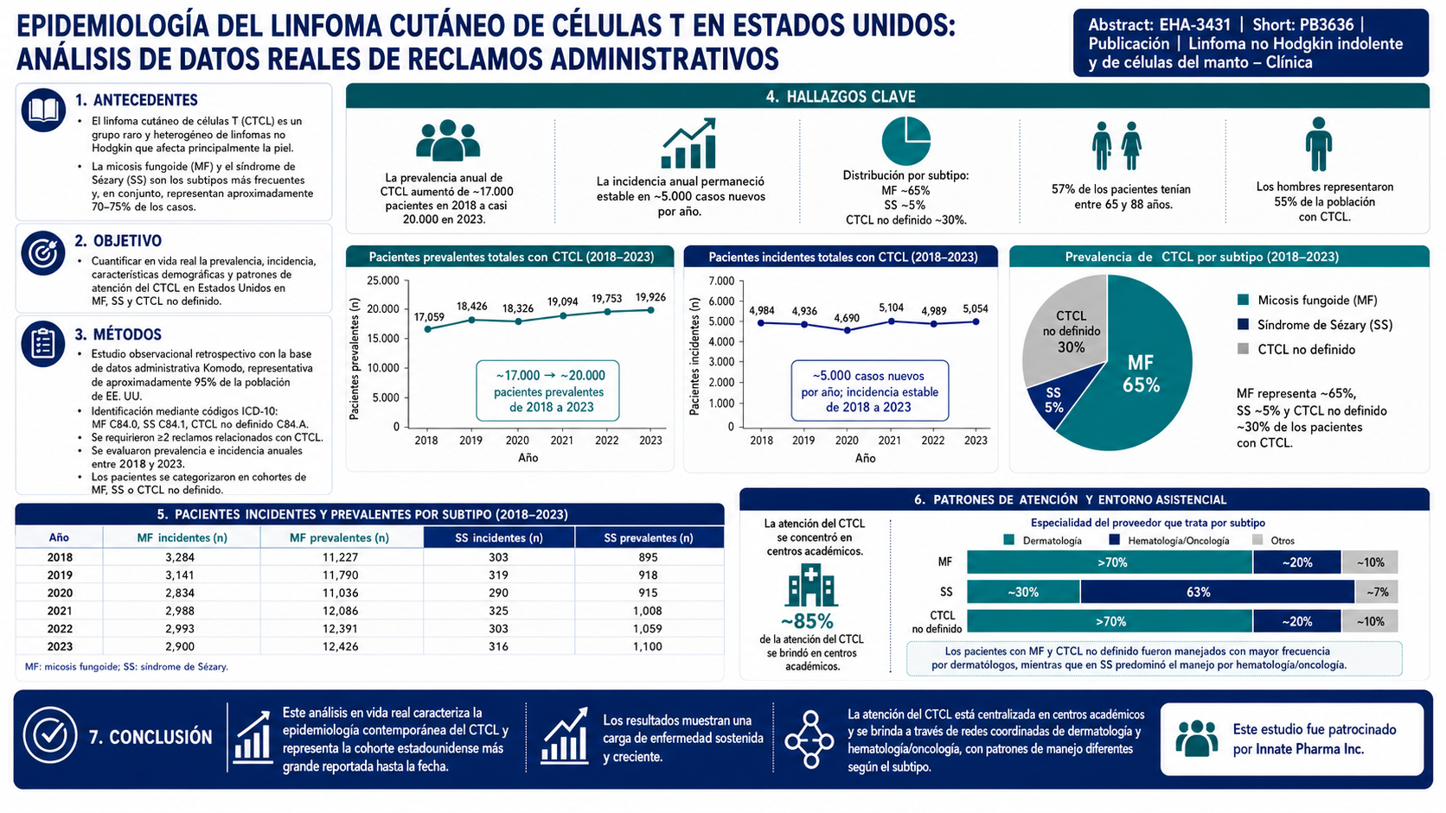
6.04 por 100.000
1.53 por 100.000
(330m)

Slide 4
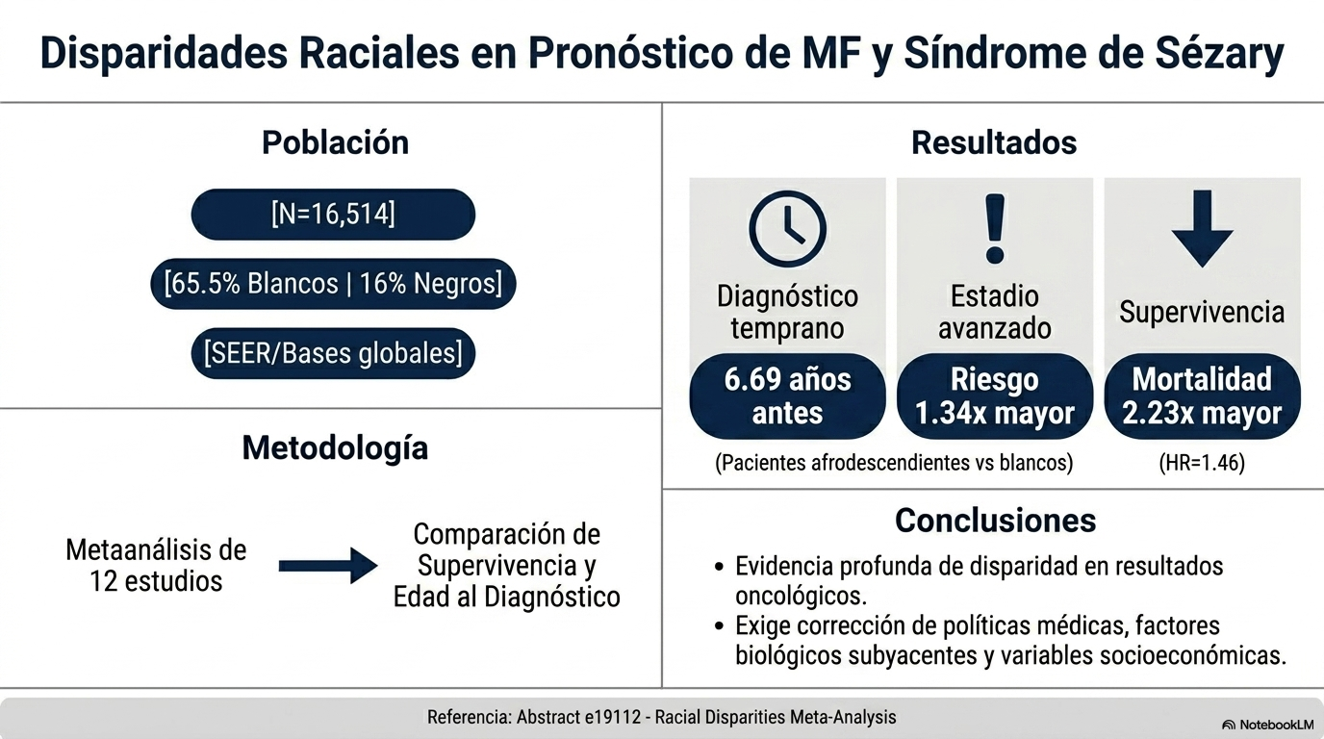

Slide 5
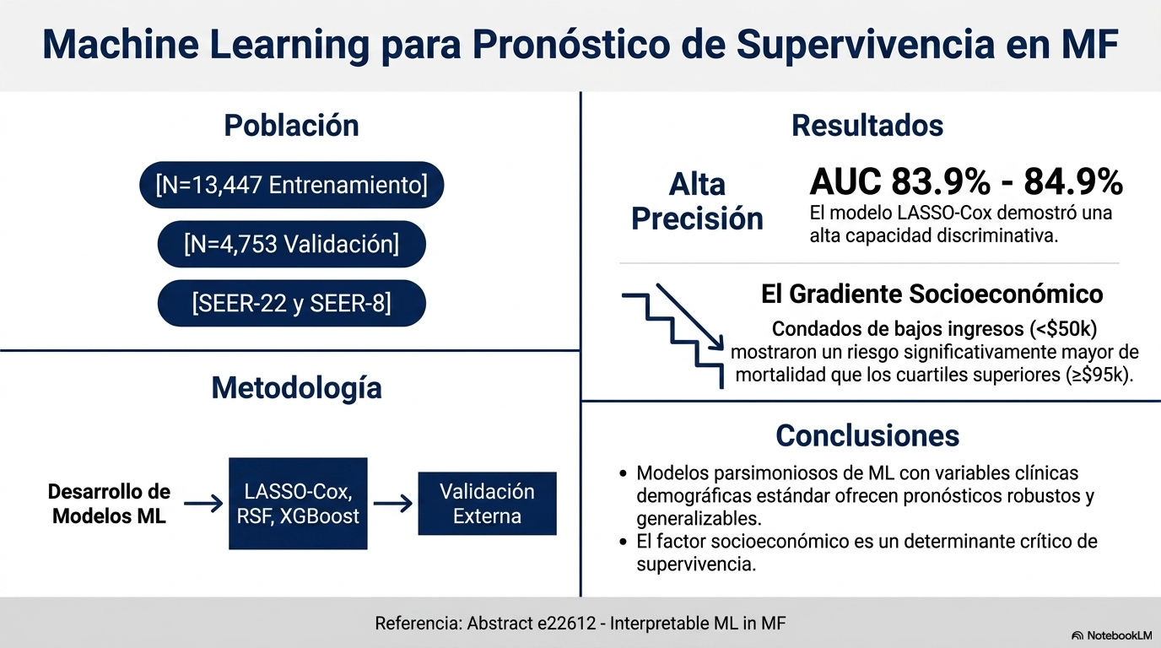

Slide 6
ESTUDIOS CLINICOPATOLÓGICOS DESCRIPTIVOS
Evento | Código | Tema corto | Tipo de evidencia | Mensaje central
EHA | EHA-3237 | Características y desenlaces en MF folicular | Cohorte unicéntrica, China | FMF se presentó en pacientes jóvenes; fototerapia temprana protegió frente a progresión.
EHA | EHA-4416 | Patrones terapéuticos en MF avanzada | Cohorte retrospectiva, China | BV muestra alta actividad en MF avanzada; opciones post-BV siguen siendo limitadas.
EHA | EHA-2951 | Heterogeneidad espacial/temporal de CD30 | Análisis tisular retrospectivo | CD30 varía por sitio y tiempo; puede requerirse reevaluación para decisiones anti-CD30.

Slide 7
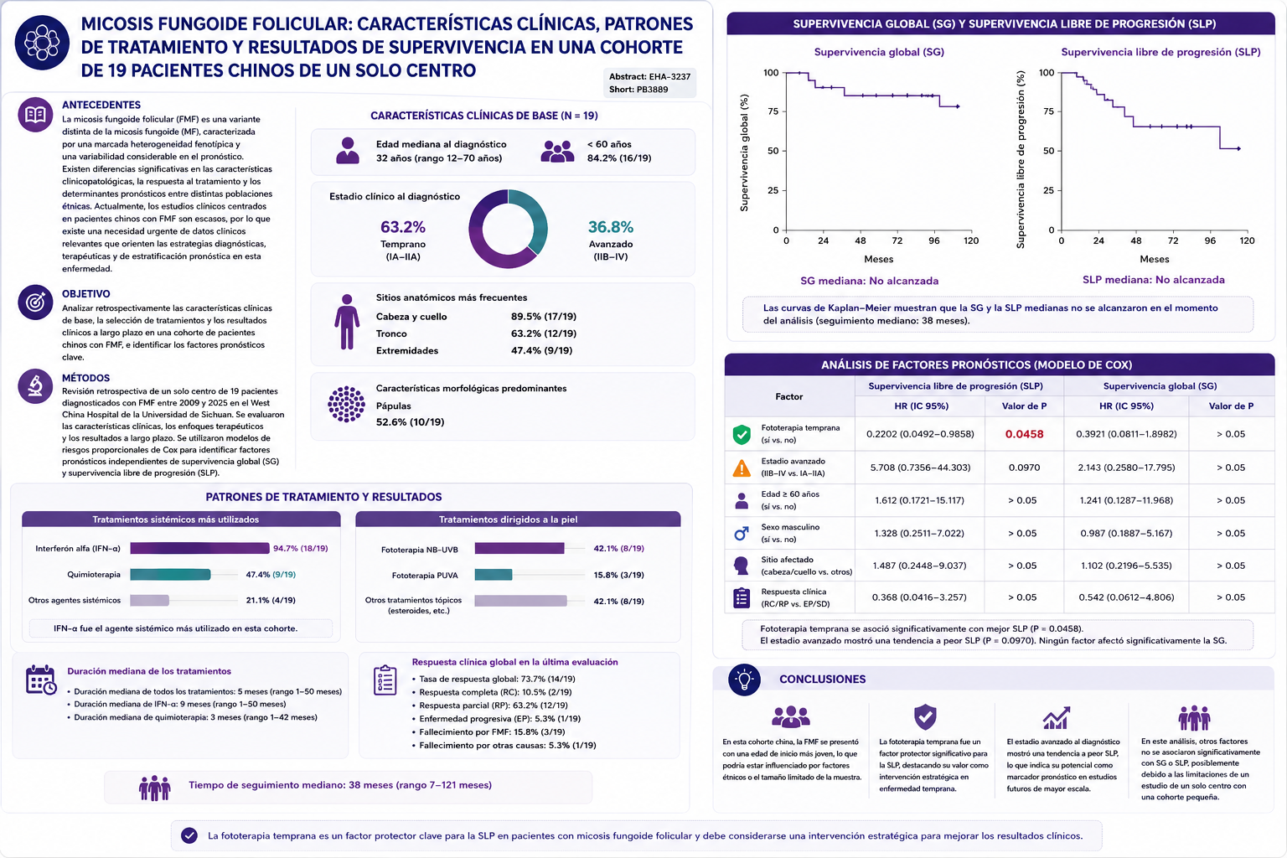

Slide 9
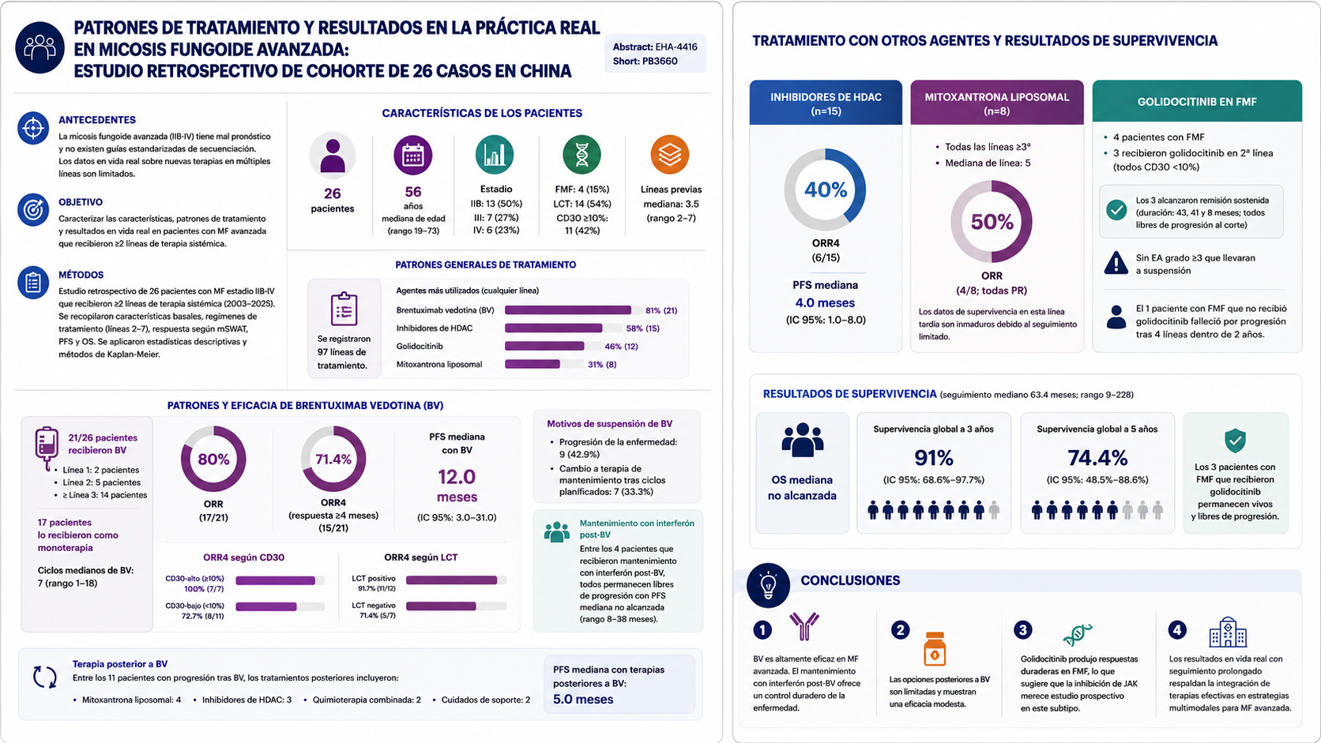

Slide 10
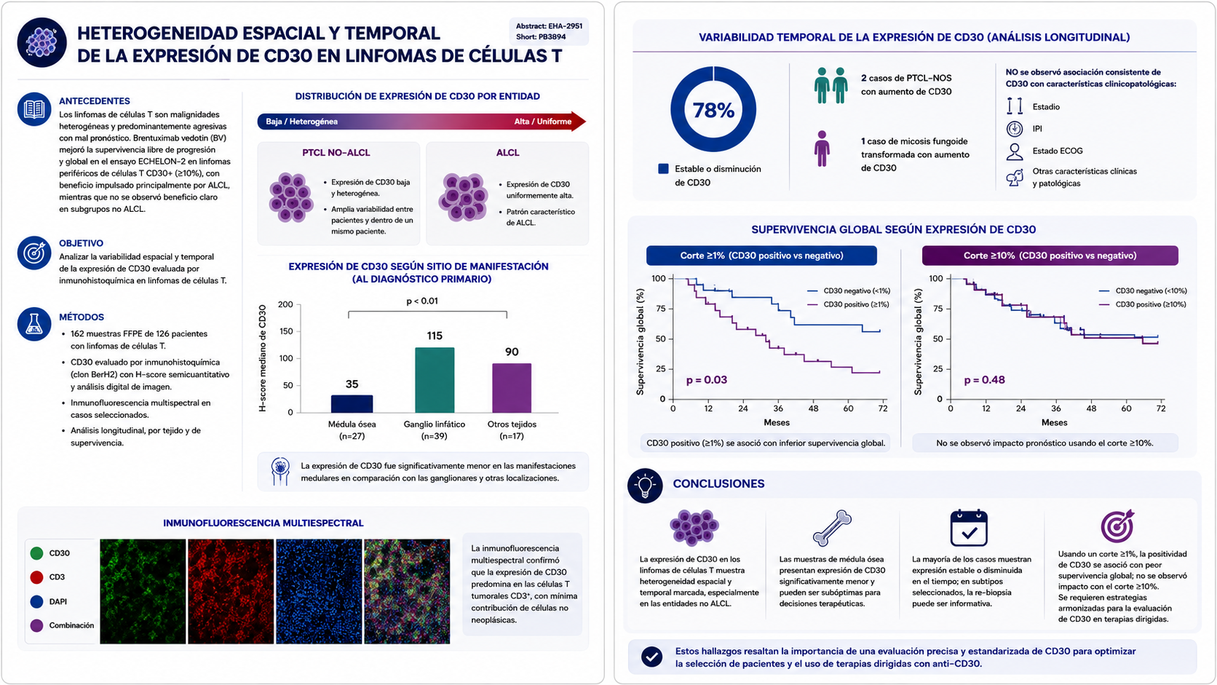

Slide 11
TERAPIA DIRIGIDA A PIEL
Evento | Código | Tema corto | Tipo de evidencia | Mensaje central
EHA | EHA-4839 | TSEBT en CTCL avanzado | Cohorte unicéntrica real-world | TSEBT logra alta ORR y CR, con mayor beneficio en enfermedad temprana

Slide 12
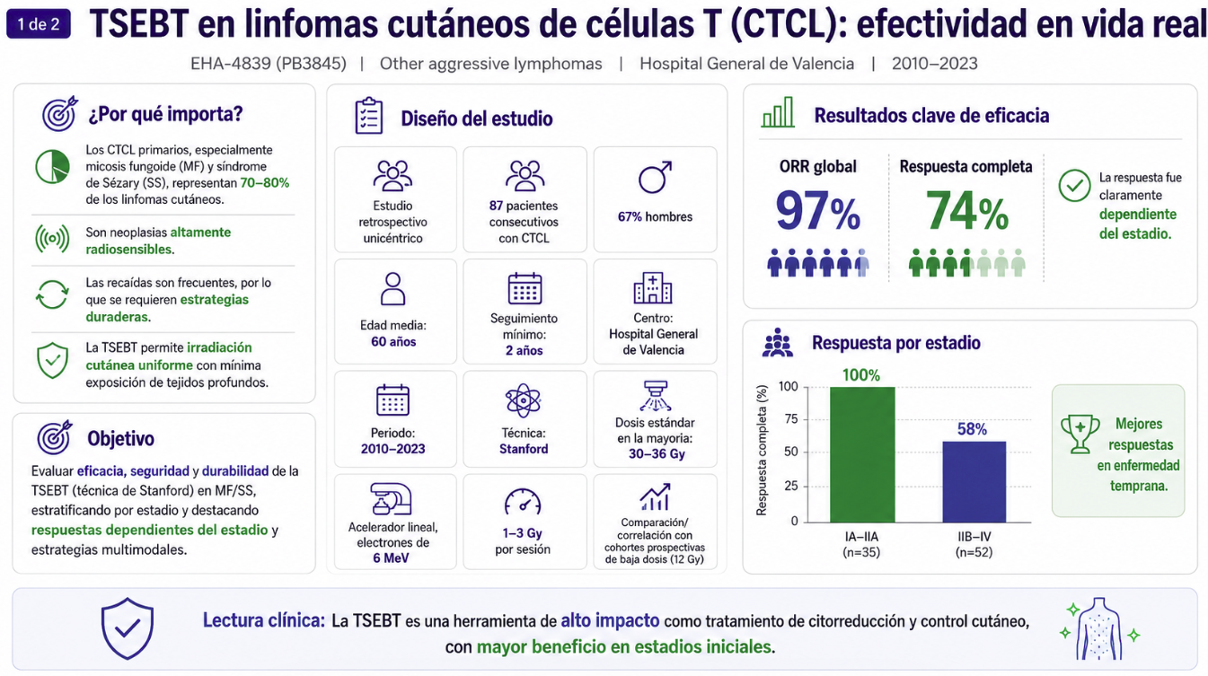

Slide 13
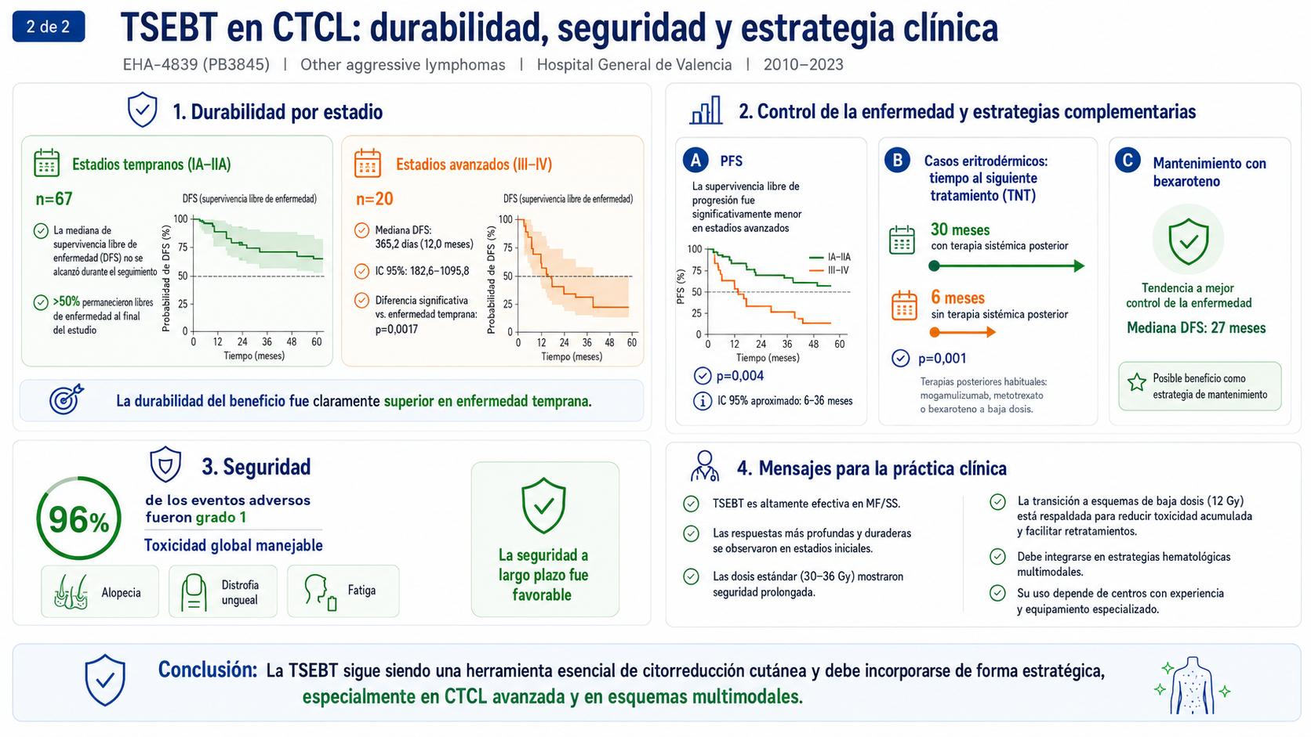

Slide 14
TERAPIA SISTÉMICA
Evento | Código | Tema corto | Tipo de evidencia | Mensaje central
EHA | EHA-2894 | BV + chidamide + MIT-LIP o golidocitinib | Estudio real-world prospectivo | Evalúa combinaciones en MF/SS CD30+ R/R con necesidad de evidencia en vida real
ASCO | 7082/7523 | Lacutumab en MF refractaria | Ensayo clínico (sub análisis) | Actividad duradera en pacientes pre tratados
ASCO | E19031 | Mogamulizumab en estadios tempranos de MF | Análisis post-hoc MAVORIC | Beneficio clínico significativo y temprano
ASCO | 548318 | Eficacia del retratamiento con mogamulizumab | Estudio retrospectivo | Re exposición factible en pacientes refractarios

Slide 15
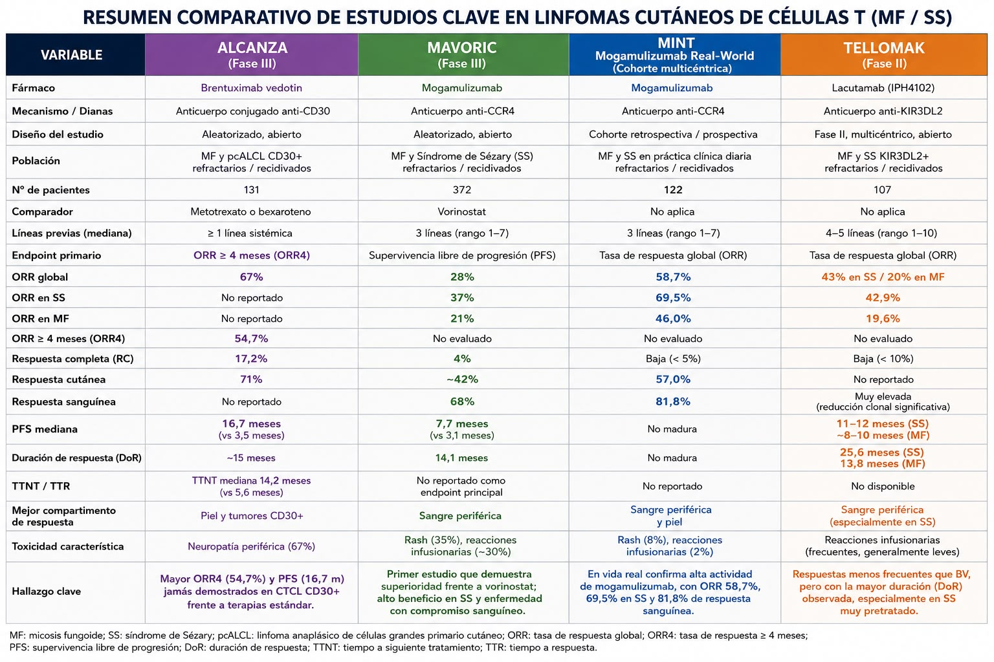
EPIDEMIOLOGÍA

Slide 16
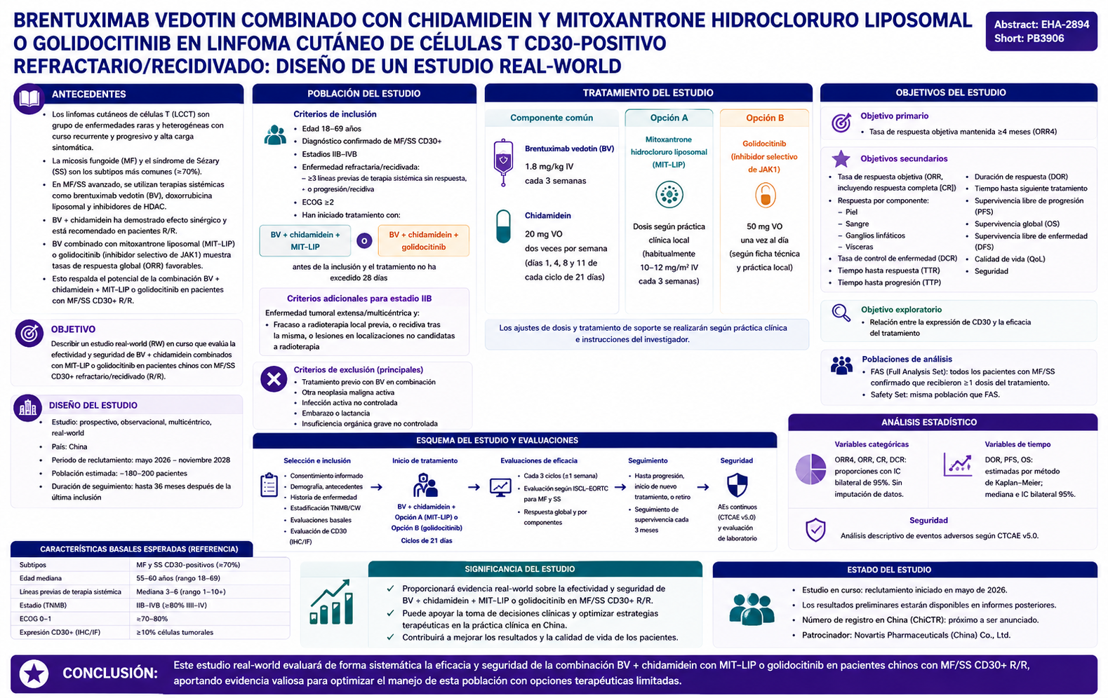

Slide 17
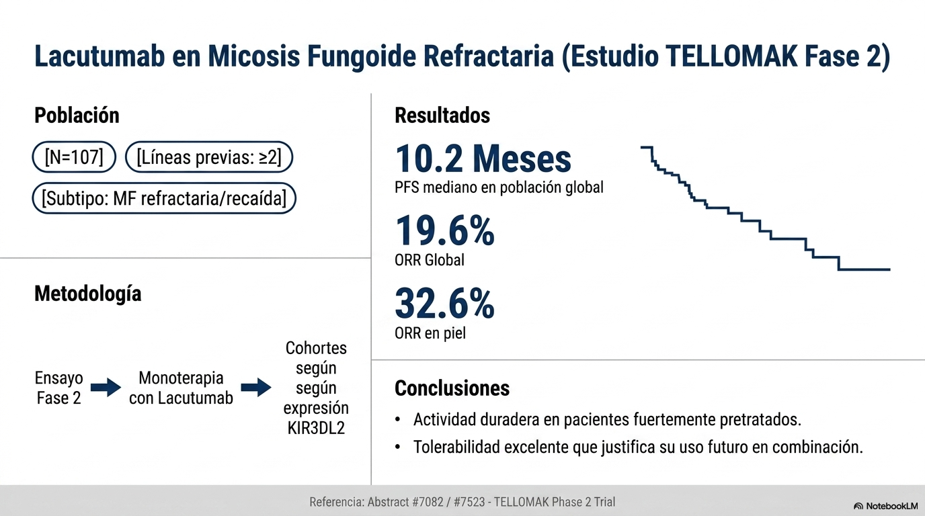

Slide 18
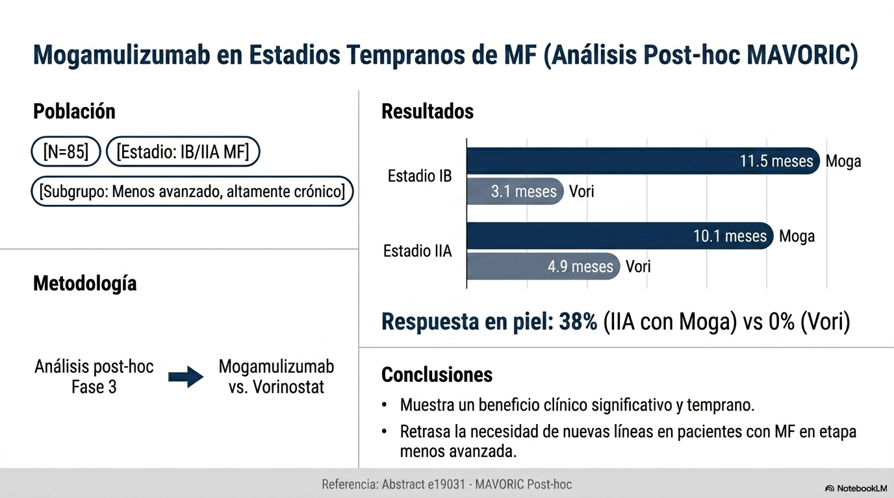
PFS

Slide 19
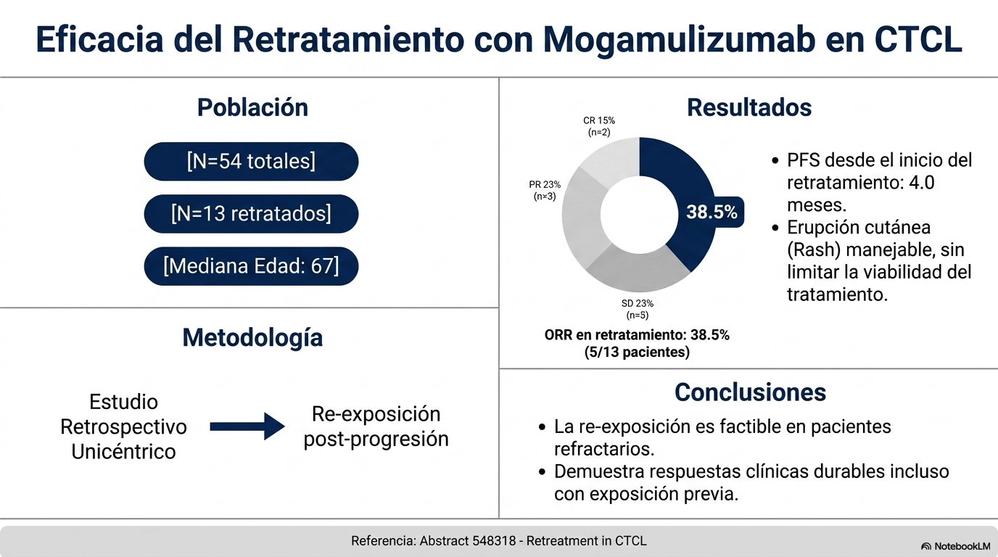

Slide 20
GRACIAS

